Slide 2
Viktiga ändringar vid övergången till VIOL 3
2024-11-26

Slide 3
Ändringar vid övergången till VIOL 3
Avtalsobjekt och Produktionsunderlag styr vad som kan produktionsrapporteras
Produktionsrapportering mot VIOL 3 - Ny version av Sender XC - Ny version av Rapp
Nya Begrepp och identiteter
Sammanfattning av åtgärder inför VIOL 3 - Uppdragsgivare - Maskin

Slide 4
VIOL 3 ersätter VIOL 2 (Den kommande versionen av VIOL benämns i denna presentation som VIOL 3 och den nuvarande/äldre som VIOL 2)
Den tredje generationen av VIOL, Biometrias och skogsbranschens system för redovisning, hantering och sammanställning av virkesvolymer och virkesvärden, är nu klar för driftsättning.
Från den 3 maj blir det möjligt att redovisa volymer i det nya systemet.
Det kommer inte vara möjligt att redovisa någonting i båda systemen. Det som påbörjas i VIOL 2 måste göras klart där medan nya affärer som startas upp efter den 3 maj bara hanteras i VIOL 3.
Under en övergångsperiod kommer både VIOL 2 och VIOL 3 vara i gång parallellt. Under denna period är det viktigt att veta om det är VIOL 2 eller VIOL 3 som gäller för det aktuella objektet.

Slide 5
Produktionsunderlag och avtalsobjekt
Styr vad som kan produktionsrapporteras
2024-11-26

Slide 6
Avtalsobjekt istället för virkesorder
Med VIOL 3 införs avtalsobjektet som den sammanhållande identiteten som håller ihop vad som kommer från ett objekt. Det är avtalsobjektet som gör det möjligt att följa vad som händer vid avverkning, skotning, lastbilstransport och inmätning vid industri
Fungerar till stora delar som virkesordern i VIOL 2. Lika viktigt som tidigare att rätt identitet på avtalsobjektet anges vid produktionsrapporteringen för att volymer ska hamna rätt.
Identiteten på avtalsobjektet är ett 8-siffrigt nummer (precis som för virkesordern i VIOL 2). Kan kännas igen genom att alla avtalsobjekt till att börja med kommer inledas med siffrorna 11, exempelvis 11000087.

Slide 7
Produktionsunderlaget är förutsättningen för rapportering
Produktionsunderlaget kan ses som en fristående del av avtalsobjektet.
Det är ett produktionsunderlag per avtalsobjekt. De har samma identitet.
Produktionsunderlaget är en förutsättning för att kunna rapportera skördade och/eller skotade volymer.
Det är uppdragsgivaren som skapar produktionsunderlaget.
Produktionsunderlaget kan skapas i företagsspecifika system och skickas till Biometria eller direkt i Produktionssystemet som är Biometrias användargränssnitt för administration av produktionsuppgifter.

Slide 8
Produktionsunderlag styr vad som kan produktionsrapporteras
På produktionsunderlaget definieras vilka handelssortiment som är godkända att produktionsrapportera på det aktuella objektet. Det är kombinationen handelssortiment och vilken mottagningsplats det är producerat för som måste överensstämma mellan rapportering och produktionsunderlag.
Är mottagningsplats okänd eller inte bestämd vid rapporteringen krävs det att handelssortimentet registreras utan mottagningsplats på produktionsunderlaget.
Rapporteras annat än det som finns definierat på produktionsunderlaget blir dessa volymer avvisade och behöver rättas i Produktionssystemet av uppdragsgivaren. Det går inte att skicka om justerade filer från maskinen.

Slide 9
Paralleller mellan innehåll i objektinstruktion (OIN/FOI) och produktionsunderlag
Både objektinstruktionen och produktionsunderlaget definierar vad som är möjligt att producera/produktionsrapportera till Biometria på ett avverkningsobjekt.
Överensstämmer produktionsunderlaget med innehållet i de PIN/FDI som skördaren/skotaren kan använda på ett objekt kommer rapporteringen till Biometria godkännas.
Det är dock inte alltid ett till ett förhållande mellan innehållet i en produktdefinition (ProductUserID) och vad som anges på en produktionsunderlagsrad.
Ofta kan skördaren ha flera olika PIN som alla har samma kombination av handelssortiment och mottagningsplats och därmed kommer få träff mot samma produktionsunderlagsrad.
Ett exempel är barrmassaved där skördaren oftast har en instruktion för barrmassaved tall och en annan för barrmassaved gran. I båda anges samma handelssortiment barrmassaved. Det räcker då med en produktionsunderlagsrad för barrmassaved för att rapporteringen ska godkännas.

Slide 10
Produktionsrapportering mot VIOL3
2024-11-26

Slide 11
Biometria har två applikationer för produktionsrapportering
Sender XC För rapportering av StanForD-filer med uppgifter om producerade volymer i skördare, skotare, drivare, uppföljning av kontrollmätning samt driftsfiler
Rapp Webb-sida för inknappning av producerad volym per sortiment och avlägg
För VIOL 3 blir det nya versioner för dessa applikationer. Funktionsmässigt kommer de vara mycket lika de versioner som används i VIOL 2 men några viktiga ändringar kommer i och med VIOL 3.

Slide 12
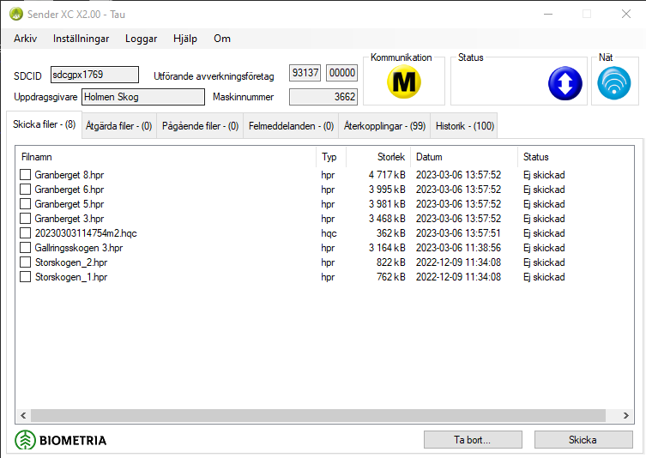
Sender XC

Slide 13
Uppgradering till ny version av Sender XC
För att rapportera StanForD-filer mot VIOL 3 krävs en ny version av Sender XC. Denna har versionsbeteckningen 2.0
Den nya versionen kommer distribueras från Biometria med hjälp av riktad uppgradering. Det kommer inte krävas någon nyinstallation.
Med Sender XC 2.0 fungerar det att rapportera filer mot både VIOL 2 och VIOL 3. Filerna sorteras av Biometria vid mottagningen beroende om de innehåller identiteten för ett avtalsobjekt för VIOL 3 eller en virkesorder för VIOL 2.
Sender XC 2.0 kommer därför distribueras innan det går att rapportera något mot VIOL 3.
Detta för att alla ska vara redo för VIOL 3 när det är dags.

Slide 14
Systemkrav för Sender XC mot VIOL 3
Operativsystem Windows 7 med alla säkerhetspatchar från Microsoft installerade eller senare operativsystem. Uppgradering kan alltså inte ske i datorer med Windows XP
.NET Framework 4.5.1
Senaste versionen av Sender XC som används för rapportering mot VIOL 2 installerad, dvs Sender XC version 1.13. Så länge VIOL 2 finns är det nödvändigt att man utgår från tidigare version av Sender XC och uppgraderar därifrån till Sender XC version 2.0
Maskiner som inte har de tekniska förutsättningarna att uppgradera till Sender XC 2.0 rekommenderas flytta sina filer till annan dator där Sender XC kan installeras och skicka filerna från den.
Alla maskiner behåller sin nuvarande identitet, ”sdcgpx” följt av fyra siffror vid övergången till VIOL 3. Exempel sdcgpx1234

Slide 15
Krav på StanForD-filen vid rapportering mot VIOL 3
Rekommendationen är att skicka filer i StanForD2010-formatet om det är möjligt men det fungerar med ”StanForD-classic”-formaten också.
Skickas StanForD2010-format måste filerna ha StanForD2010-version 3.x. Filer med StanForD2010-version 2 fungerar inte.
Innehåll | Filtyp i StanForD2010 | Motsvarande filtyp i StanForD-classic
Skördad produktion | hpr | pri
Kontroll skördare | hqc | ktr
Skotad produktion | fpr | prl
Driftsuppföljning | mom | drf

Slide 16
Rapportering av filer mot VIOL 2 fram till att VIOL 3 öppnas
Så länge filer rapporteras mot VIOL 2 fungerar Sender XC 2.0 på samma sätt som tidigare.
Maskiner som inte kan uppgradera till Sender XC version 2.0 kan rapportera mot VIOL 2 med en äldre Sender XC-version

Slide 17
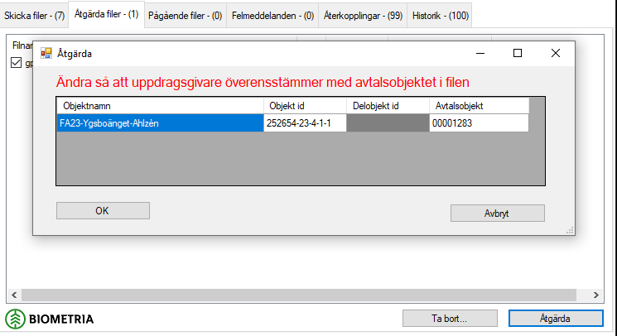
Rapportering av filer mot VIOL 3
Vid rapportering mot VIOL 3 tillkommer några nya kontroller och funktioner i Sender XC
Innan filen skickas iväg kontrolleras att den innehåller ett avtalsobjektsnummer som finns i VIOL 3 och att det tillhör den uppdragsgivare som valts i Sender XC. Innehåller filen ett avtalsobjekt som saknas i VIOL 3 med angiven uppdragsgivare måste antingen - avtalsobjektsnummer justeras eller - vald uppdragsgivare i Sender XC ändras (om avtalsobjektet är korrekt)
Ny kontroll införd vid bearbetningen av insända filer att rätt uppgift för utförande avverkningsföretag (identiteten på företaget som äger maskinen) angivits i Sender XC. Kontrollen finns inte i Sender XC-programmet.

Slide 18
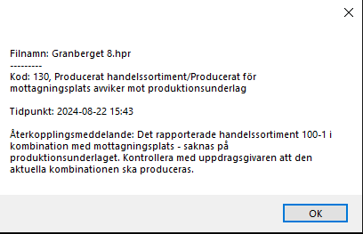
Återkoppling tillbaka till avsändaren om kontroller inte uppfylls
Volymer som rapporteras med ett handelssortiment/en mottagningsplats som inte finns med på produktionsunderlaget blir avvisade och redovisas inte i t ex uppföljningsrapporter.
Om detta händer sker en återkoppling via Sender XC till den avsändande maskinen.
Åtgärden för maskinföraren blir att kontrollera med uppdragsgivaren vilka handelssortiment som ska användas på det aktuella objektet. Antingen ska rapportering ske med andra handelssortimentsidentiteter på vad som produceras eller så ska produktionsunderlaget kompletteras med fler rader så att det motsvarar vad som rapporteras.
Det fungerar inte att skicka om något från maskinen för att rätta till det som avvisats. En ändring i maskinen blir enbart framåtriktad och förhindrar att samma fel upprepas.
Åtgärden för uppdragsgivaren är antingen att rätta det avvisade produktionsresultatet i Produktionssystemet så att det överensstämmer med innehållet i produktionsunderlaget eller komplettera produktionsunderlaget om det saknas rader där.

Slide 19
Rapp

Slide 20
Ny version av Rapp för VIOL 3
Funktionellt kommer Rapp för VIOL 3 vara mycket lik Rapp som används för VIOL 2 men de kommer vara helt separerade från varandra och nås via två olika adresser.
Rapp-användaren måste därför veta om rapportering ska ske mot VIOL 2 eller VIOL 3 och välja rätt version av Rapp utifrån det.
Det går inte att registrera volymer som tillhör avtalsobjekt i VIOL 3 via Rappversionen för VIOL 2 och vice versa. Inknappade volymer kan därför inte försvinna på grund av att man väljer fel Rappversion.

Slide 21
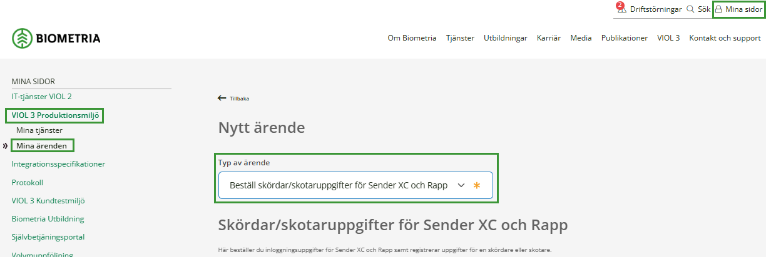
Börja använda Rapp för VIOL 3 – Steg 1 registrera maskinen hos Biometria
En skillnad mot Rapp för VIOL 2 är att även maskiner som rapporterar med Rapp måste registreras i Produktionssystemets Maskinregister och tilldelas en identitet (SDCID) på samma sätt som krävs för maskiner som skickar filer med Sender XC.
Beställning av denna identitet sker via beställningsformuläret "Skördar/skotaruppgifter för Sender XC och Rapp" på Biometria.se
På Biometria.se klickar du på Mina sidor högst upp till höger à Gå till mina sidor à VIOL 3 Produktionsmiljö à Mina ärenden à Nytt ärende à Typ av ärende ”Beställ Skördar/skotaruppgifter för Sender XC och Rapp”. à Fyll i uppgifterna i formuläret och skicka in.
Invänta återkoppling från Biometria att beställningen är klar innan du går vidare till Rapp.

Slide 22
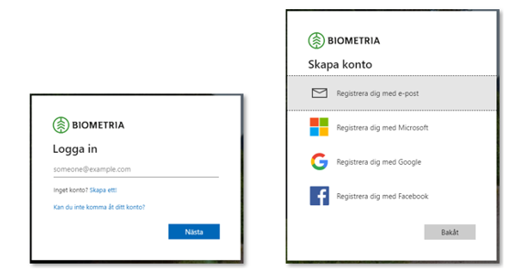
2 Registrering av användare för Rapp
För att en ny användare ska komma åt Rapp krävs att den registrerar sin e-post under ”Mina sidor” på biometria.se. Detta är något användare bara behöver göra vid ett tillfälle. Följ instruktion för mer hjälp.

Slide 23
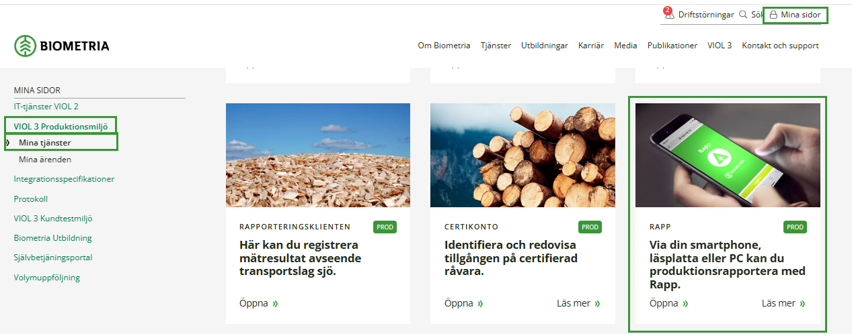
Var hittar man Rapp för VIOL 3?
Rapp för VIOL 3 finns på Mina sidor à VIOL 3 Produktionsmiljö à Mina tjänster à Klicka på Rapp
Rapp kan användas från såväl från smartphone som dator.
Spara gärna länken på din hemskärm

Slide 24
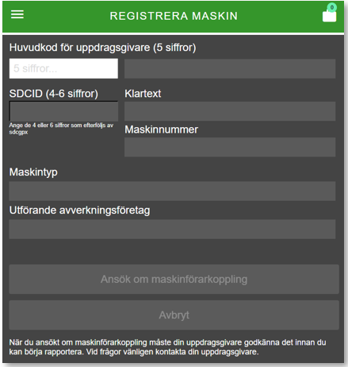
3 Ansluta sin maskin för rapportering mot en uppdragsgivare
Nästa steg är från Rapp göra en maskinförarkoppling mot uppdragsgivaren man ska rapportera mot.
Här behöver 2 uppgifter anges: Huvudkoden för uppdragsgivaren (en femsiffrig kod)
Maskinens SDCID: En uppgift som fås av Biometria när den registrerats i maskinregistret
Därefter skickas en ansökan om maskinförarkoppling för godkännande av uppdragsgivaren

Slide 25
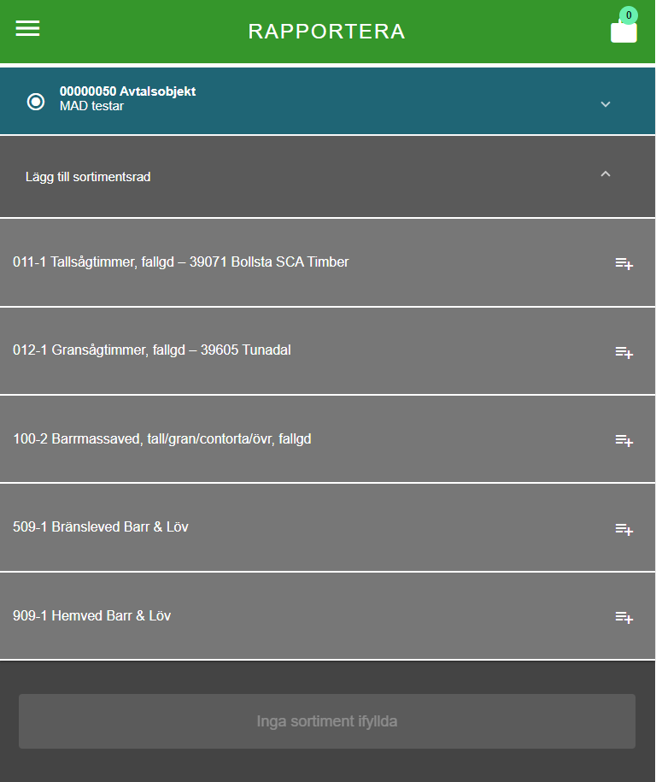
Använda Rapp i VIOL 3
När uppdragsgivaren godkänt ansökan kan rapportering i Rapp börja
Funktionellt fungerar Rapp på samma sätt som i VIOL 2.
Användaren anger vilket avtalsobjekt rapportering ska ske mot och kan utifrån det välja bland de avlägg och handelssortiment som finns att välja mellan på produktionsunderlaget för det.

Slide 26
Nya Begrepp och identiteter
Med VIOL 3 tillkommer nya begrepp och identiteter på vad som rapporteras
2024-11-26

Slide 27
Avtalsobjekt ersätter virkesorder
Kan skickas till skördaren med OIN- och till skotaren med FOI-filen.
Viol 3 | Motsvarighet i VIOL 2 | Beskrivning
Avtalsobjekt | Virkesorder | Vid produktionsrapportering samma funktion, en identitet som håller ihop och följer virket från ett visst objekt. Anges på samma ställe i StanForD-filen (ContractNumber) som virkesorder.

Slide 28
Handelssortiment ersätter SSTE
Kan skickas till skördaren eller skotaren med PIN- eller FDI-filen. Det gör att det inte fungerar att använda samma PIN för rapportering mot både VIOL 2 och VIOL 3
Varje uppdragsgivare måste bestämma om det ska vara generella eller industrispecifika handelssortiment som ska användas vid rapporteringen.
Viol 3 | Motsvarighet i VIOL 2 | Beskrivning
Producerat handelssortiment | Sortiment eller SSTE | Beteckning på vad som producerats eller skotats. Anges på samma ställe som tidigare i StanForD-filen (ProductInfo respektive DeliveryInfo). Koderna för handelssortiment är inte desamma som i VIOL 2. Det kommer också vara möjligt med företagsspecifika handelssortiment som används för en viss industri.

Slide 29
Mottagningsplats
Kan skickas till skördaren eller skotaren med PIN- eller FDI-filen.
Viol 3 | Motsvarighet i VIOL 2 | Beskrivning och förändring mot VIOL 2
Producerat för mottagningsplats | Mottagningsplats | Inte obligatoriskt men är det känt vilken industri virket är avsett för anges det vid rapporteringen. Behöver anges i separat fält för mottagningsplats i StanForD-filen (ProductDestination respektive DeliveryDestination). Det fungerar inte att ange som ett tillägg i samma fält som sortimentskoden. Är det inte känt vilken industri virket är avsett för utelämnas uppgiften. Det fungerar inte att som i VIOL 2 ange 020000 om mottagningsplats är okänd. Identiteterna för en mottagningsplats i VIOL 3 kommer vara densamma som de 5 första sifforna de har i VIOL 2.

Slide 30
Skördarrapportering av VIOL 3 produkt (inte obligatoriskt)
Obs! Produkt i VIOL 3 är inte synonymt med Product i StanForD2010. Produkt i VIOL 3 sortiments-struktur är nivån under handelssortiment. Rapportering av produkt från skördare möjliggör uppdelning och gruppering av vad som rapporteras med ett visst handelssortiment.
Ett möjligt användningsområde är att få en uppdelning och fördelning mellan volymen tall och gran i barrmassaved. I det fallet anges då olika produktkoderna 101 (Tallmassaved) respektive 102 (Granmassaved) för dessa medan de har samma handelssortiment Barrmassaved.
Det går också använda VIOL 3 produkter som enbart används vid produktionsrapportering men inte vid industriinmätningen. För detta finns följande produkter:
Kod | Klartext
PTALLR | Tall rotstock
PTALLTM | Tall topp/mellanstock
Kod | Klartext
PGRANR | Gran rotstock
PGRANTM | Gran topp/mellanstock
Kod | Klartext
PR | Rotstock
PTM | Topp/mellanstock

Slide 31
Regler vid skördarrapportering av VIOL 3 produkt
Koden för Produkt anges i StanForD-elementet ProductClass i produktdefinitionen. För uppföljningen krävs det därför att skillnaden mellan dem kan definieras med hjälp av olika produktdefinitioner (ProductUserID) i skördaren.
Det är inte obligatoriskt att rapportera produkt utan uppgiften kan utelämnas. Men om något anges i elementet ProductClass måste det vara en giltig kod för en produkt som finns registrerad hos Biometria för att volymen ska godkännas vid bearbetningen hos Biometria. Annars blir produktionsresultatet avvisat. Det kommer därför inte fungera att använda detta element för uppföljning i egna system i andra syften än för definiering av VIOL 3 produkt.

Slide 32
Sammanfattning av viktiga förberedelser inför VIOL 3
2024-11-26

Slide 33
Sammanfattning av förberedelser för uppdragsgivare
Bestämma vilka handelssortiment som ska användas vid produktionsrapportering i VIOL 3. Skapa nya PIN för dessa.
Ha plan för hur produktionsunderlag ska skapas så de motsvarar vad som ska produktionsrapporteras
Säkerställa att maskinförare som använder Rapp (och inte har något SDCID sedan tidigare) beställer nytt SDCID för att kunna rapportera via Rapp i VIOL 3. En förutsättning för ny ansökan om maskinförarkoppling som sedan ska godkännas innan rapportering kan börja.

Slide 34
Sammanfattning av förberedelser i maskiner som produktionsrapporterar
Inför uppgradering av Sender XC kontrollera att senaste versionen 1.13 är installerad.
Uppdatera till Sender XC 2.0 när det kommer en uppmaning till det.
Om inte förutsättning för uppgradering till ny Sender XC finns ha en plan för hur rapportering ska ske mot VIOL 3.
Om Rapp, beställa identitet och därefter göra ny maskinföransökan för att kunna rapportera mot VIOL 3.
Få information från uppdragsgivare om vilka handelssortiment som ska användas vid produktionsrapportering mot VIOL 3.

